Slide 1
ТЕАТРАЛЬНАЯ СТРАНА
ПОДГОТОВИЛА ВОСПИТАТЕЛЬ МБДОУ ДЕТСКИЙ САД №15
ИЛЬЮШЕНКОВА СВЕТЛАНА ВИКТОРОВНА

Slide 2
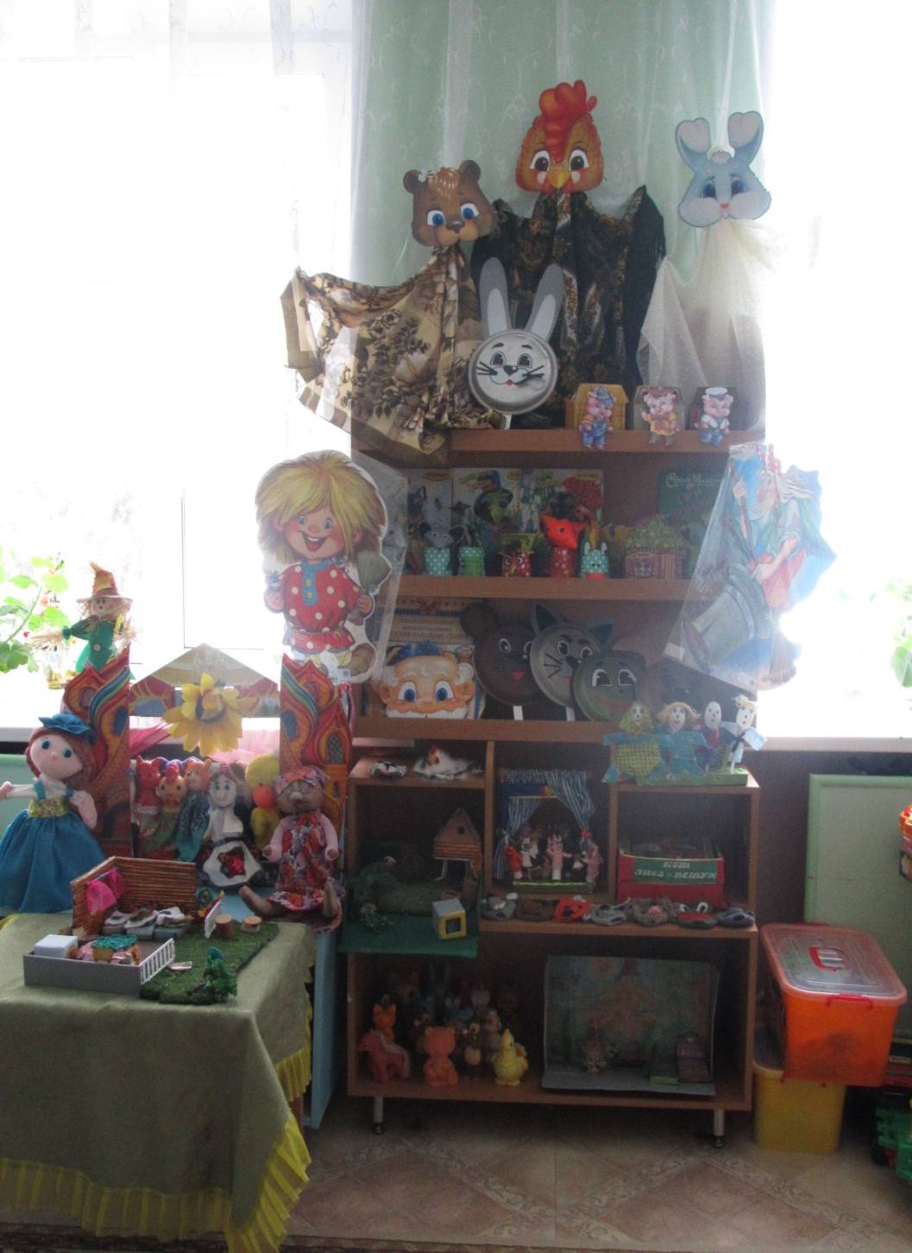
Театр волшебная страна!
Сколько чудес нам дарит она,
Праздник, улыбки, песни и смех игра
В этой стране ожидает нас всех!

Slide 3
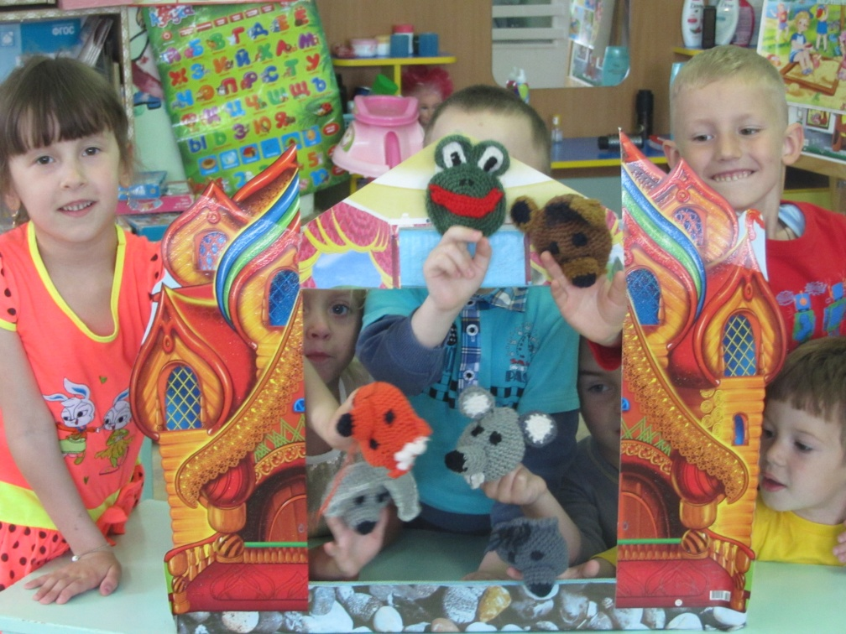
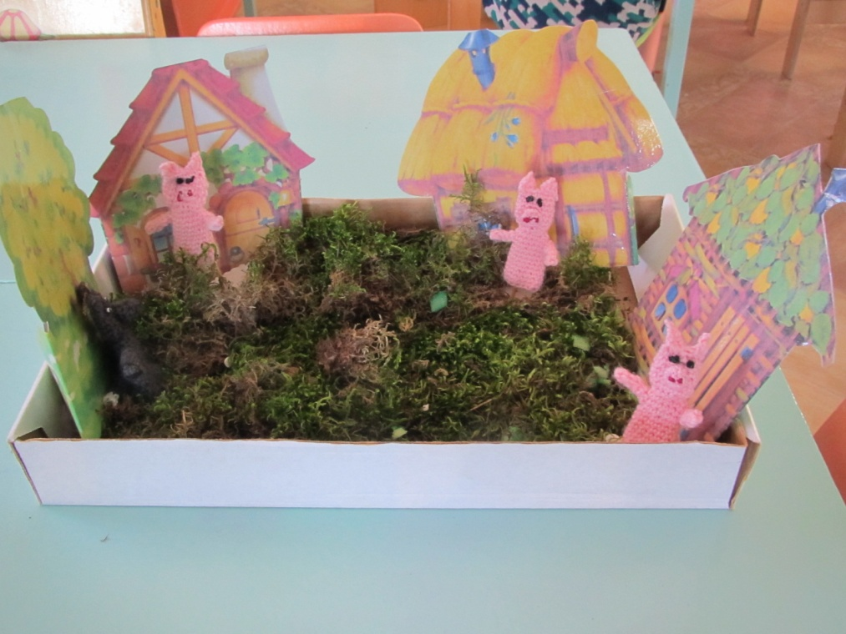
Пальчиковый театр
«Ум ребенка — на кончиках пальцев»
В. А. Сухомлинский

Slide 4
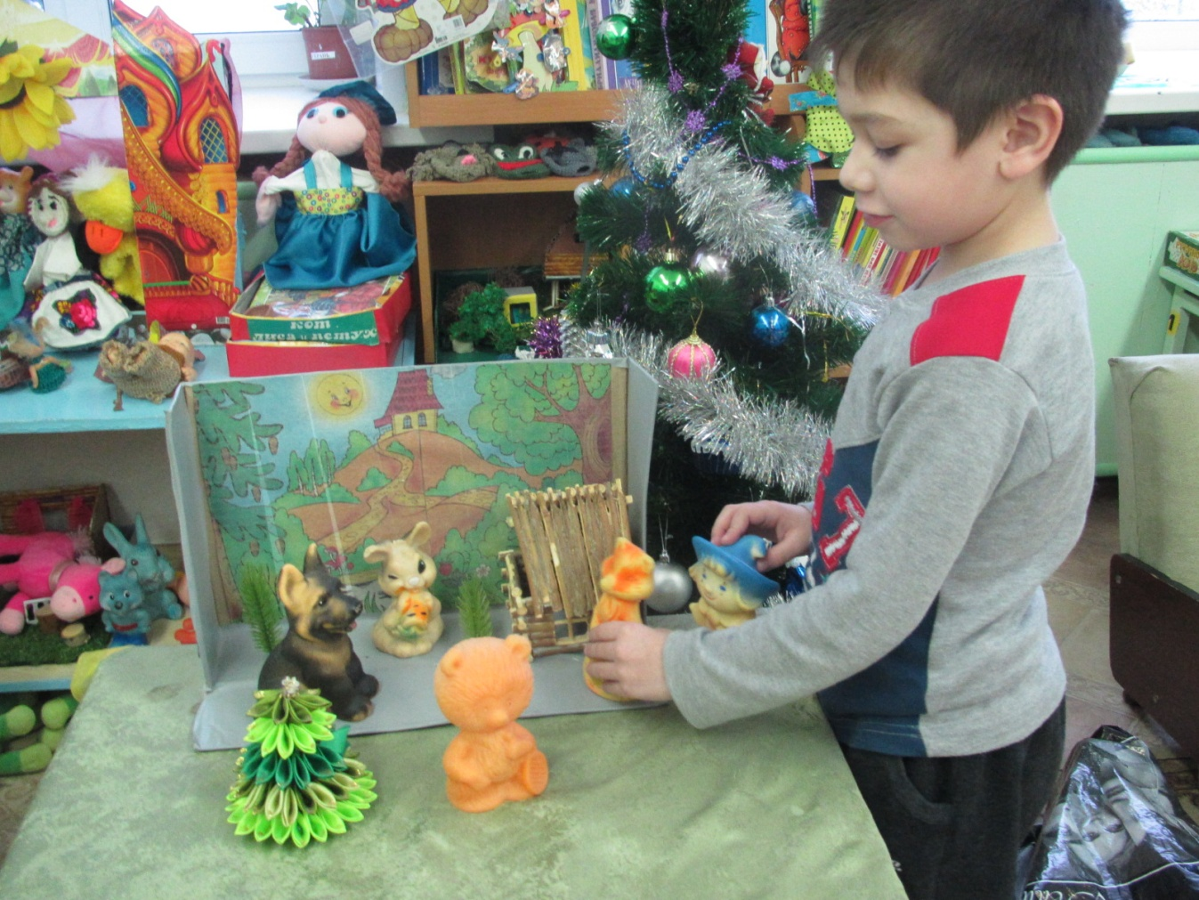
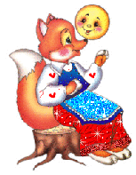
Настольный театр игрушек

Slide 5
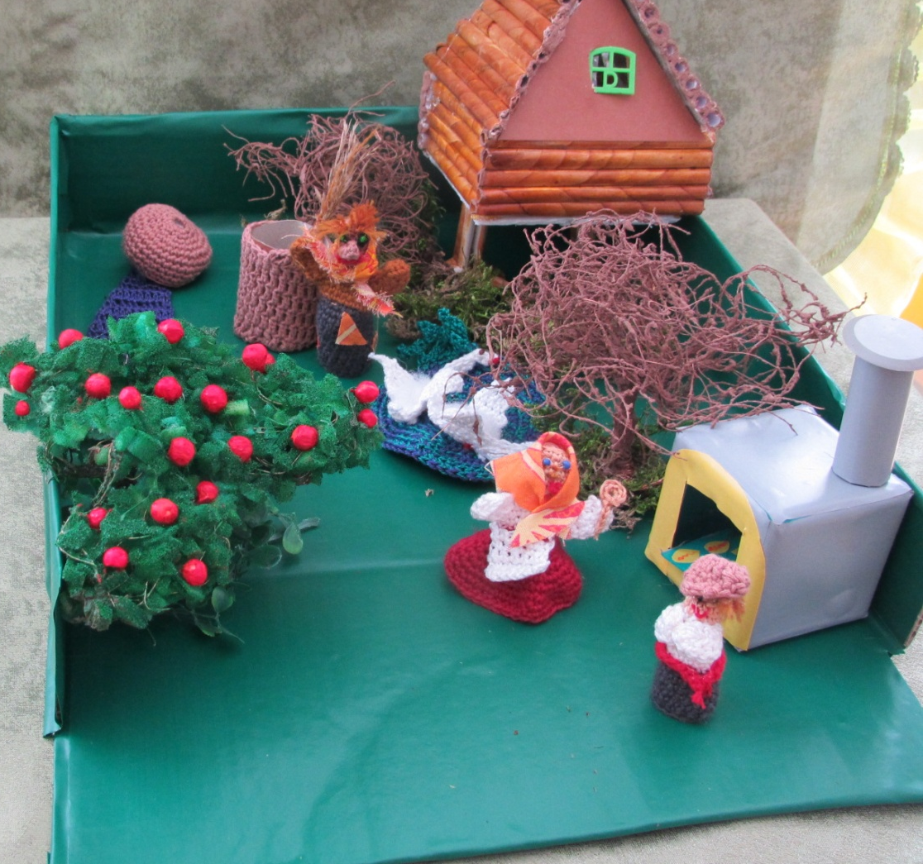
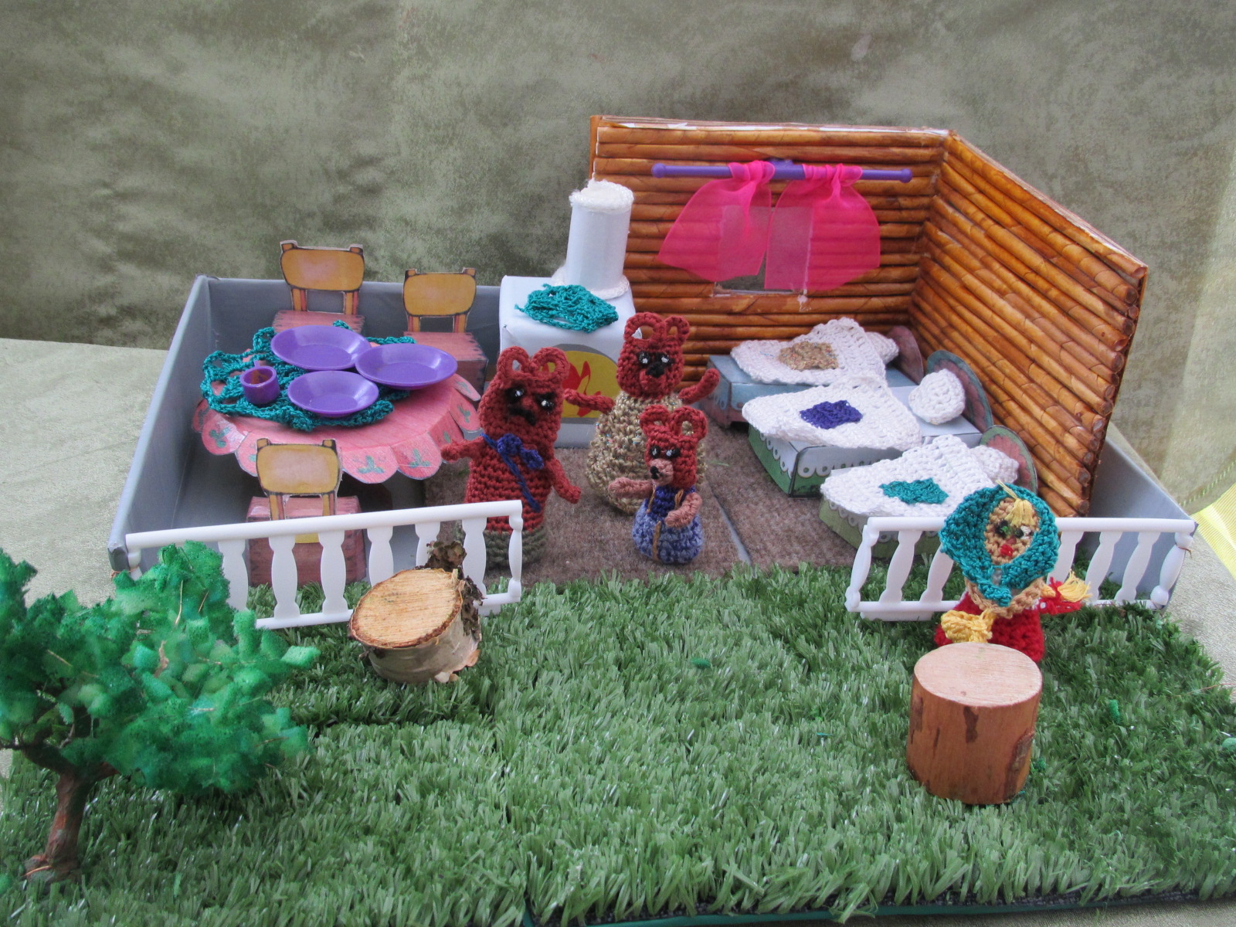
Театр в коробке

Slide 6
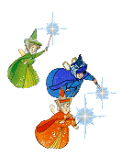
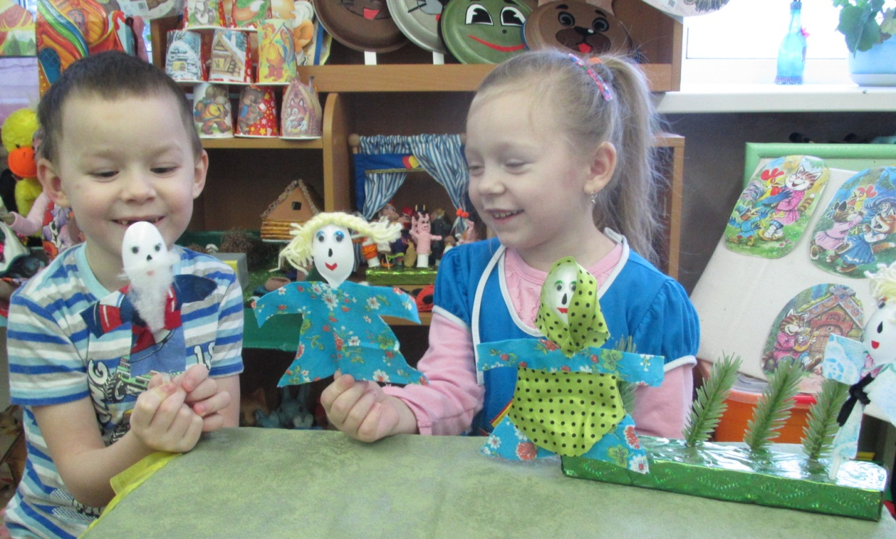
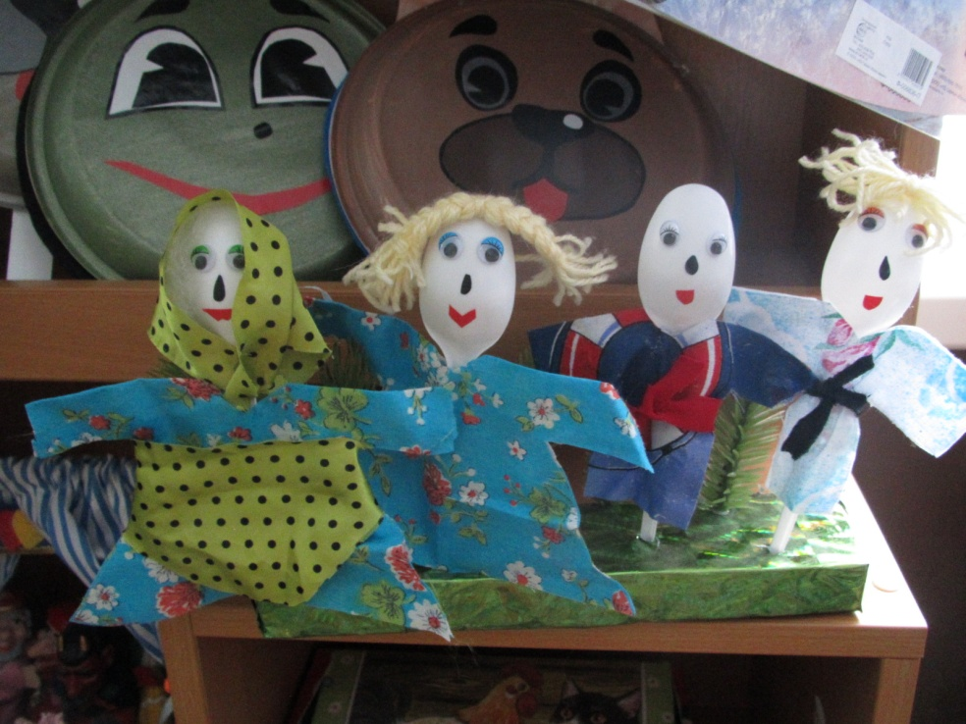
Театр на ложках

Slide 7
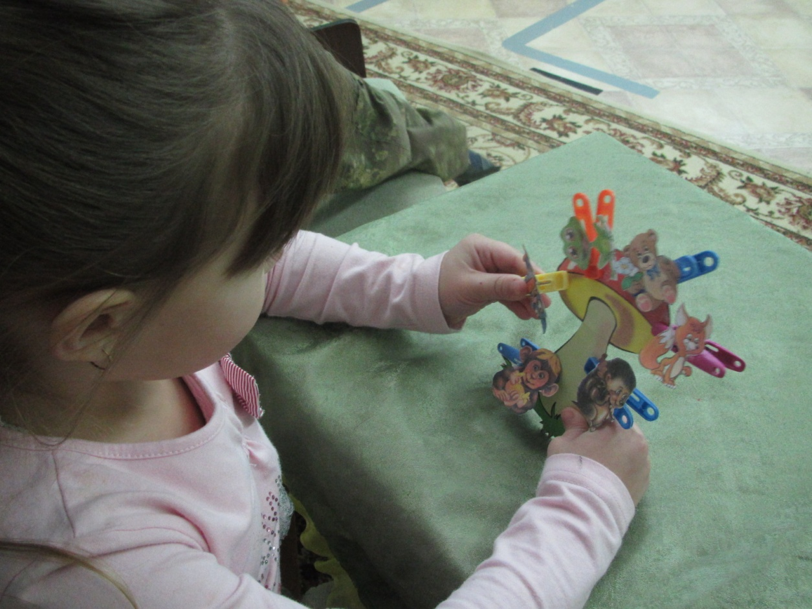
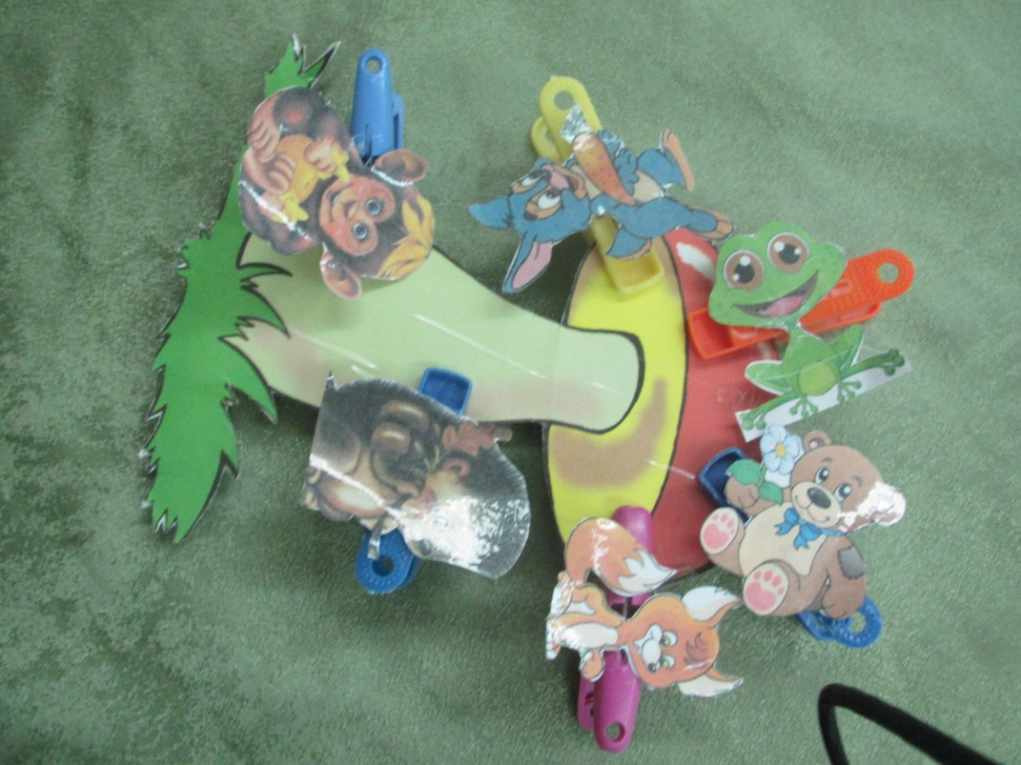
Театр на прищепках

Slide 8
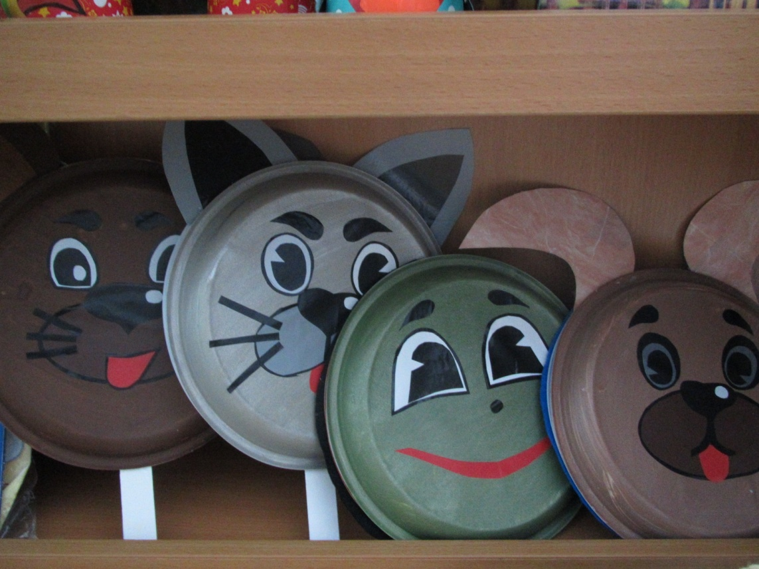
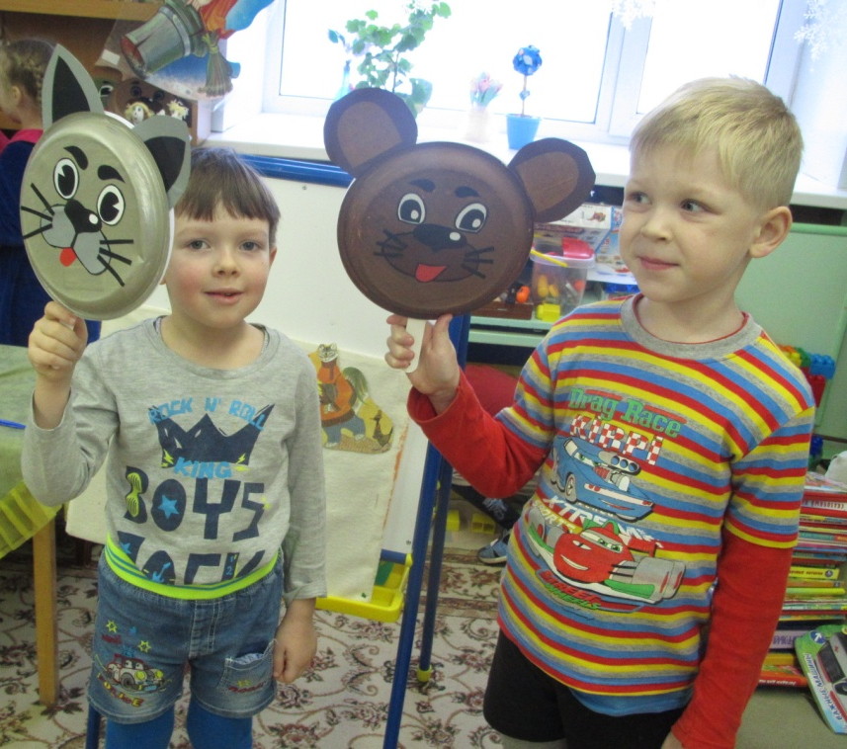
Театр на тарелках

Slide 9
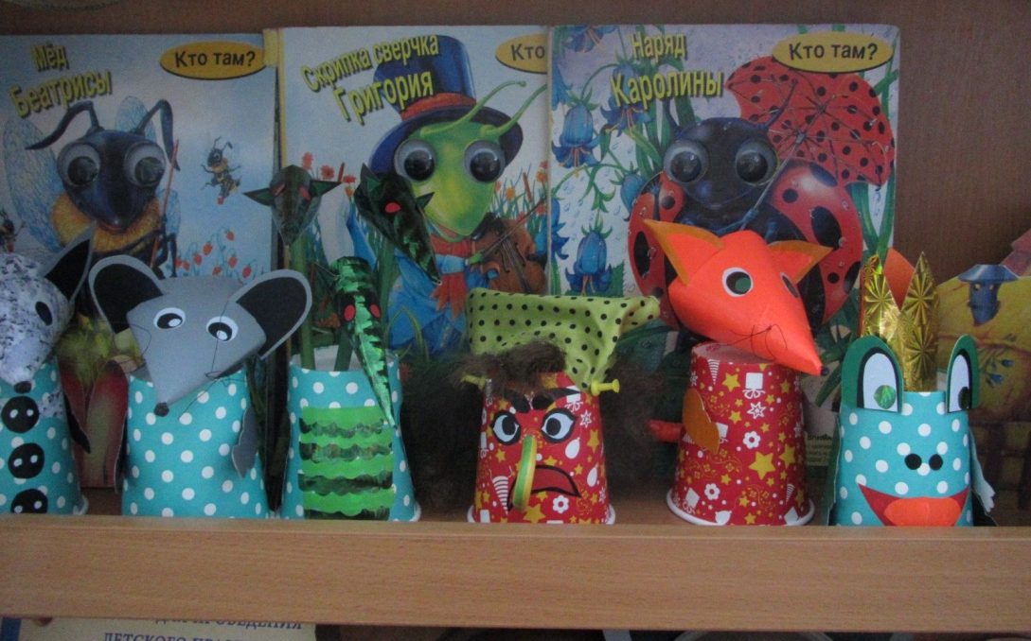
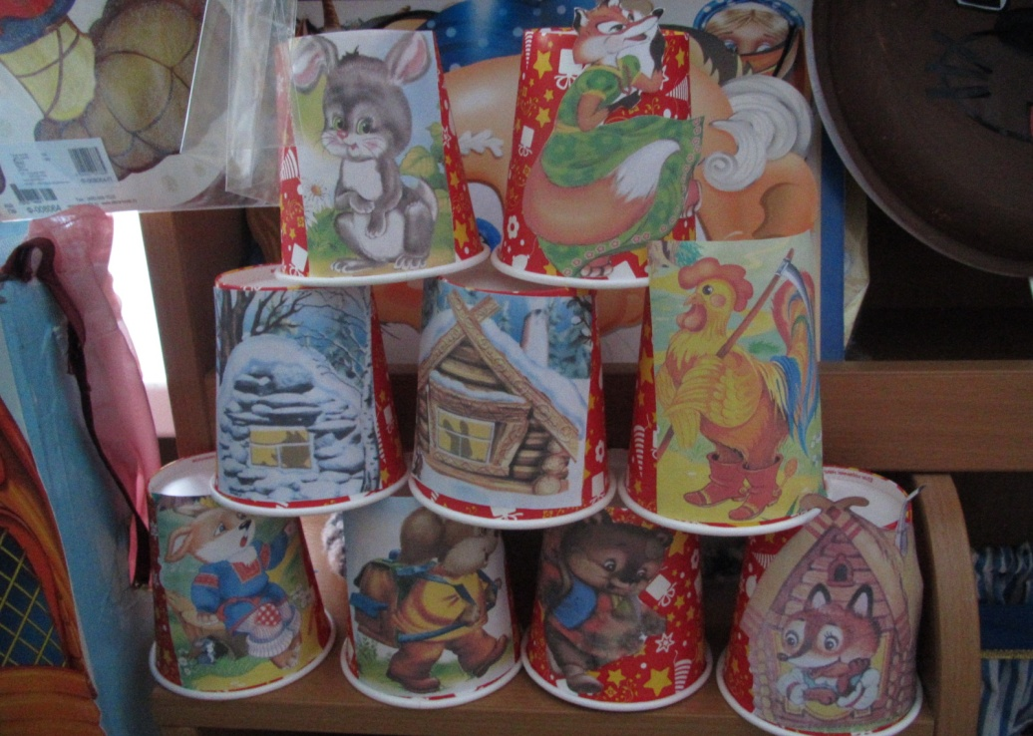
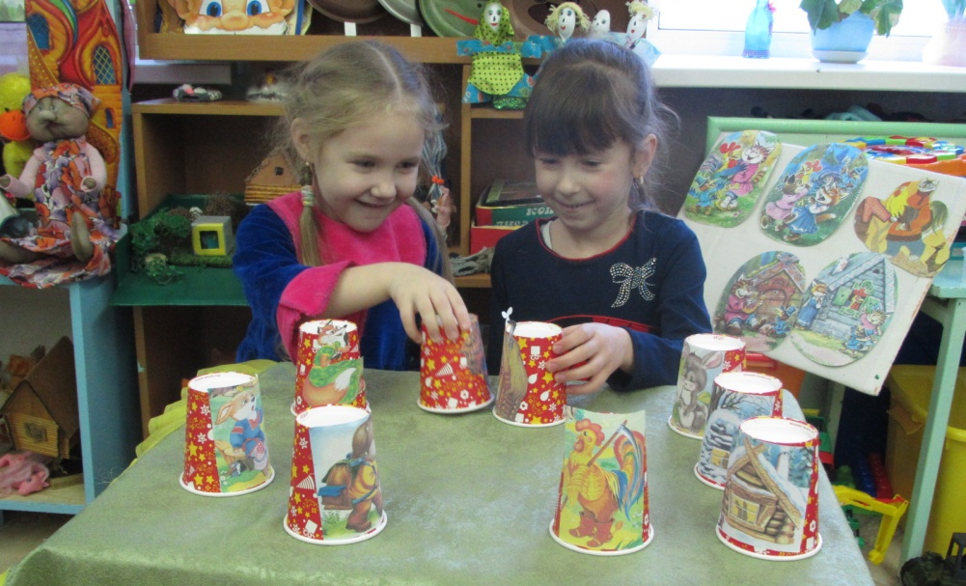
Театр на стаканчиках

Slide 10
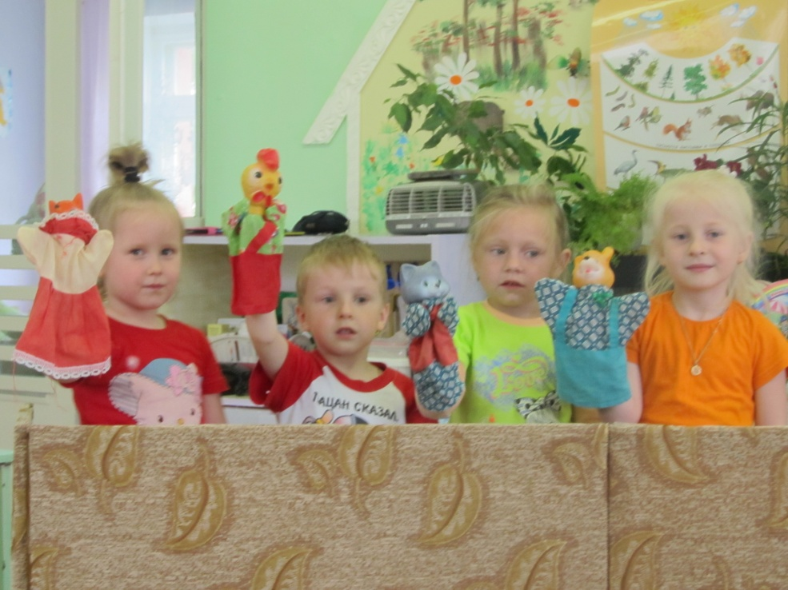
Театр би-ба-бо

Slide 11
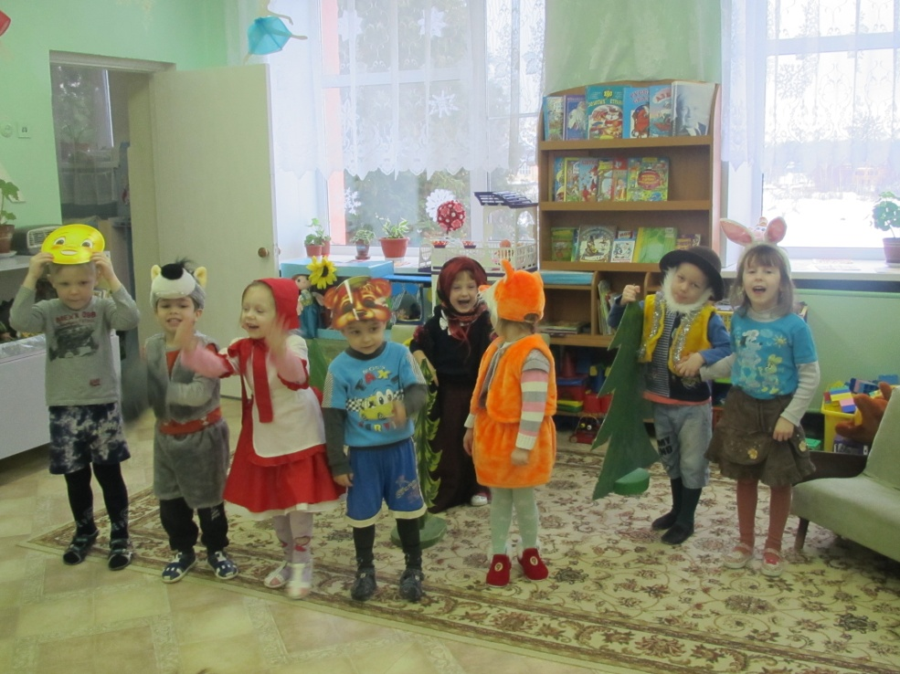
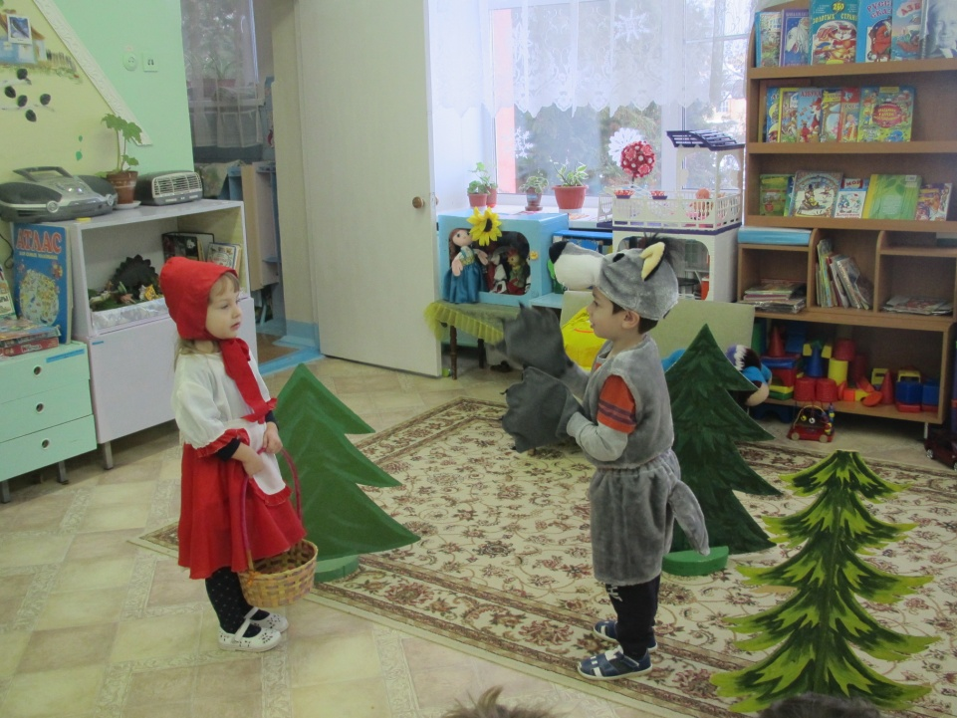
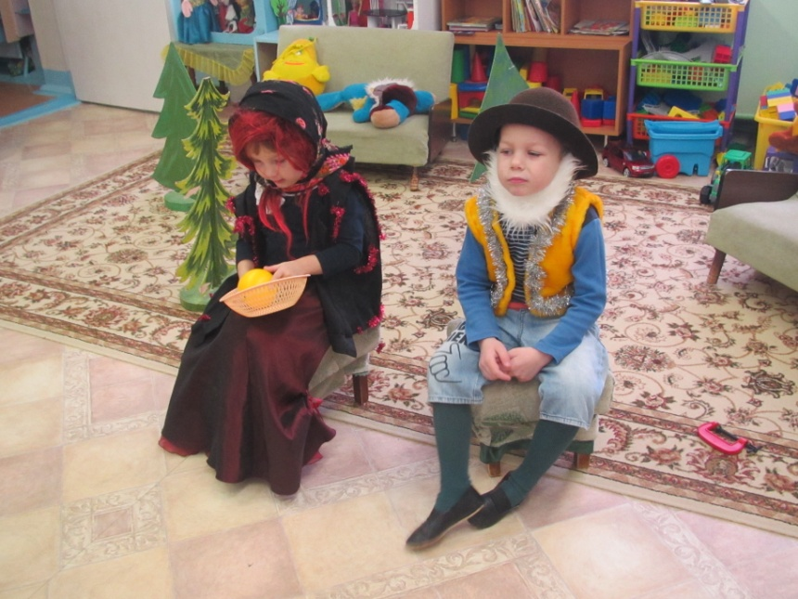
КОСТЮМИРОВАННЫЙ ТЕАТР

Slide 12
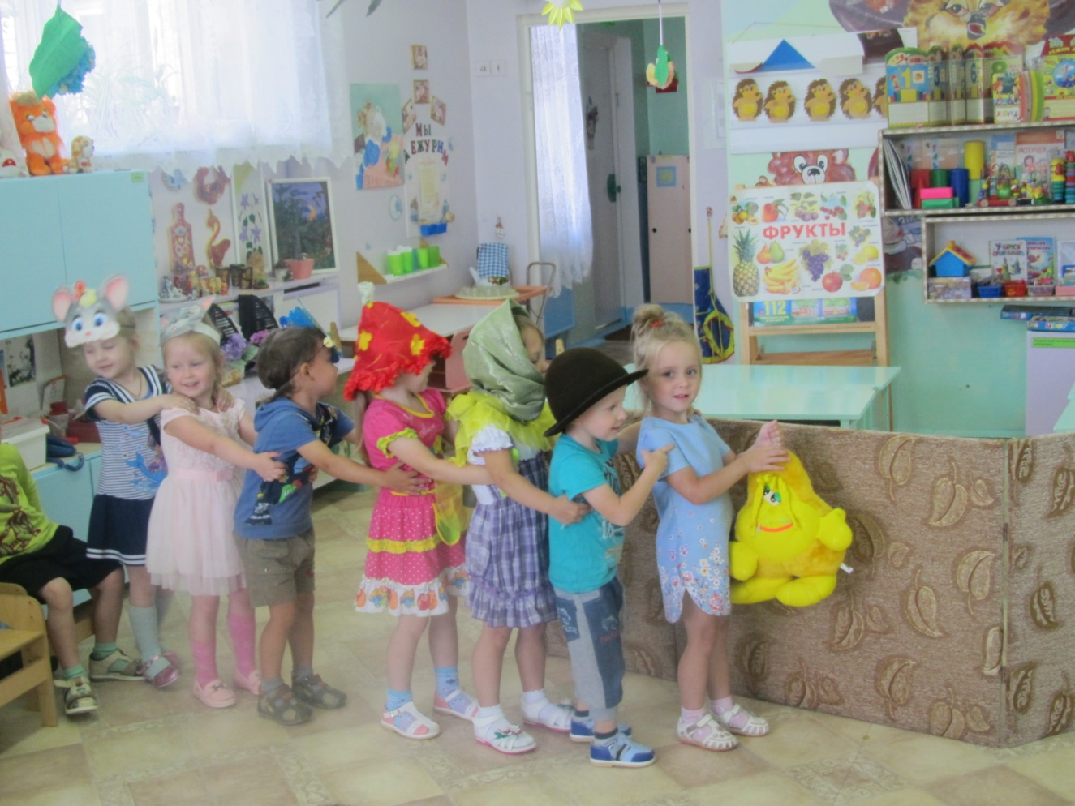
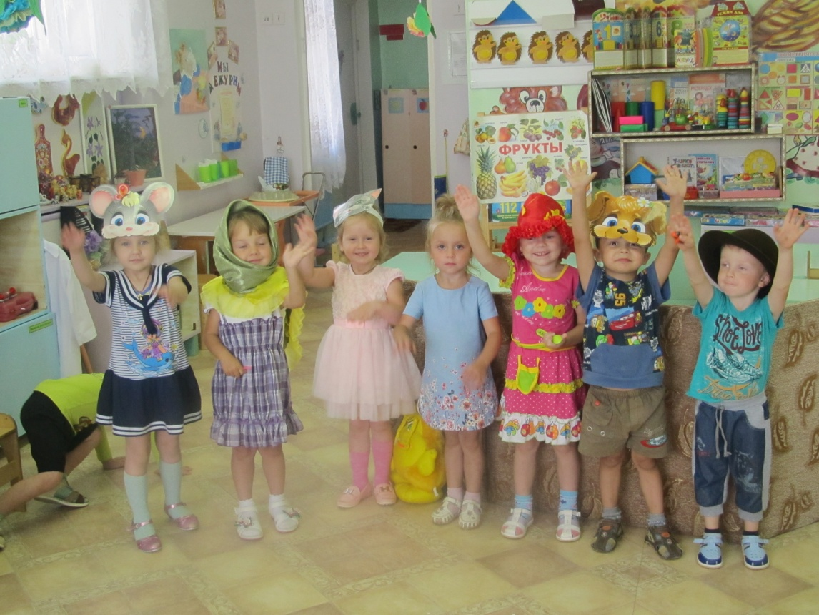
КОСТЮМИРОВАННЫЙ ТЕАТР

Slide 13
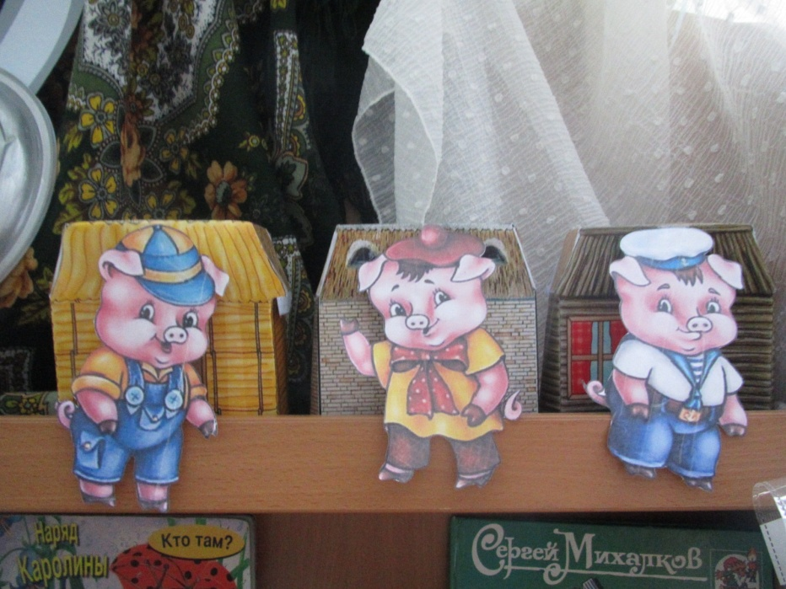
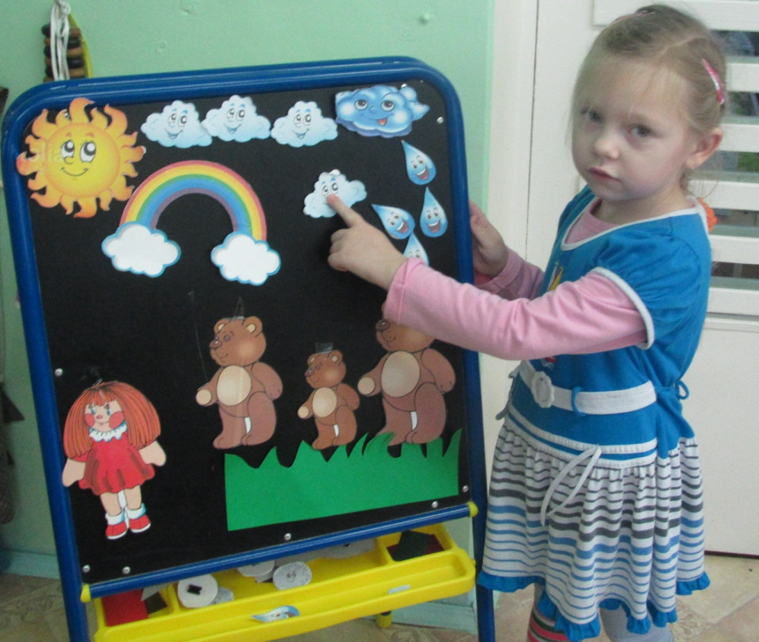
Магнитный театр

Slide 14
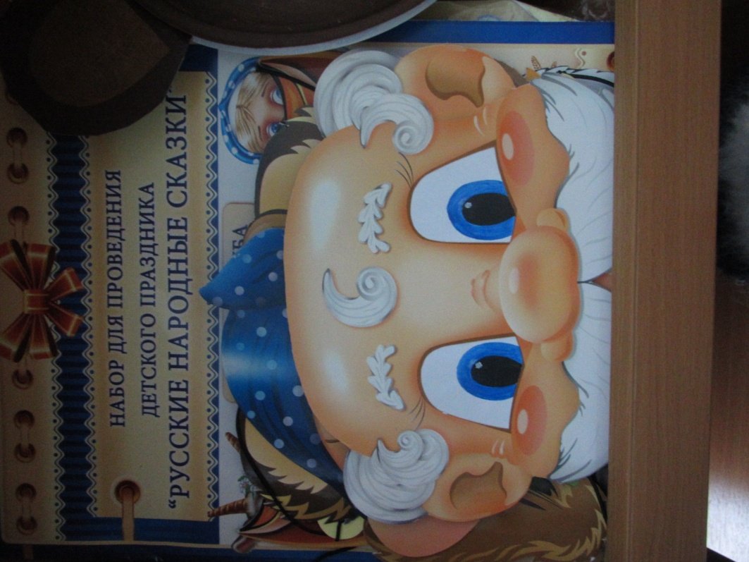
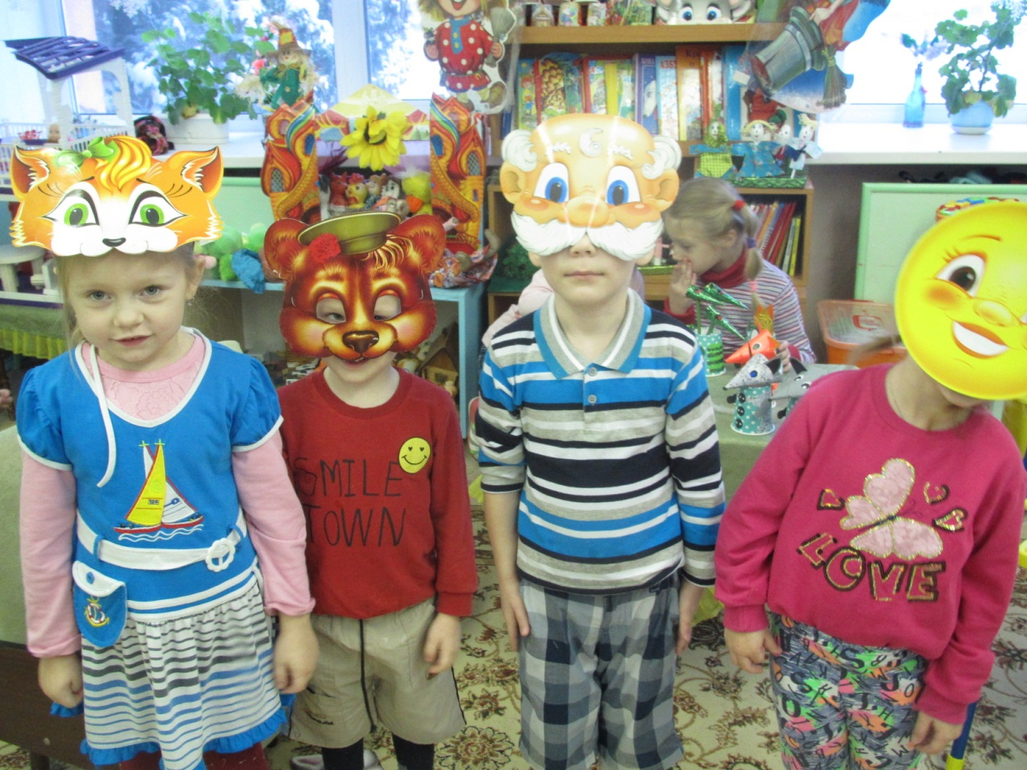
Театр маски

Slide 15
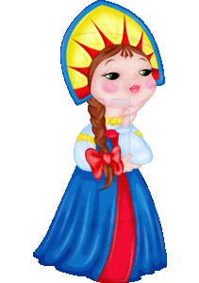
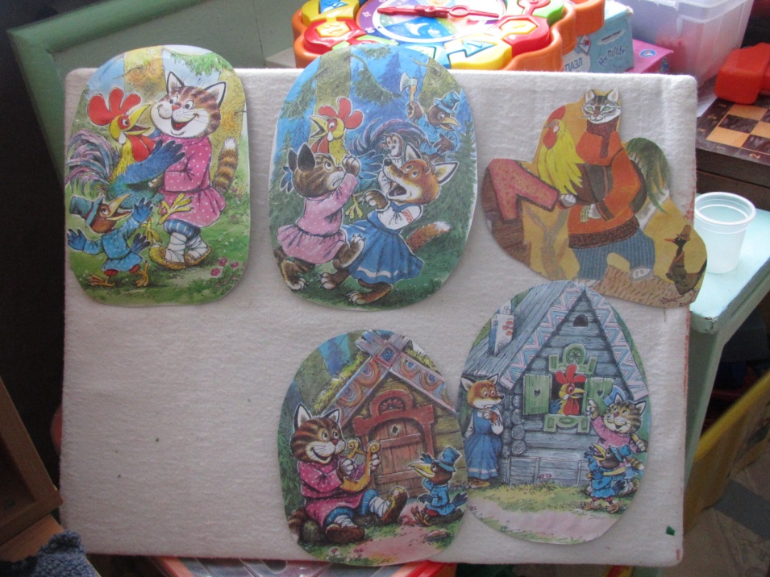
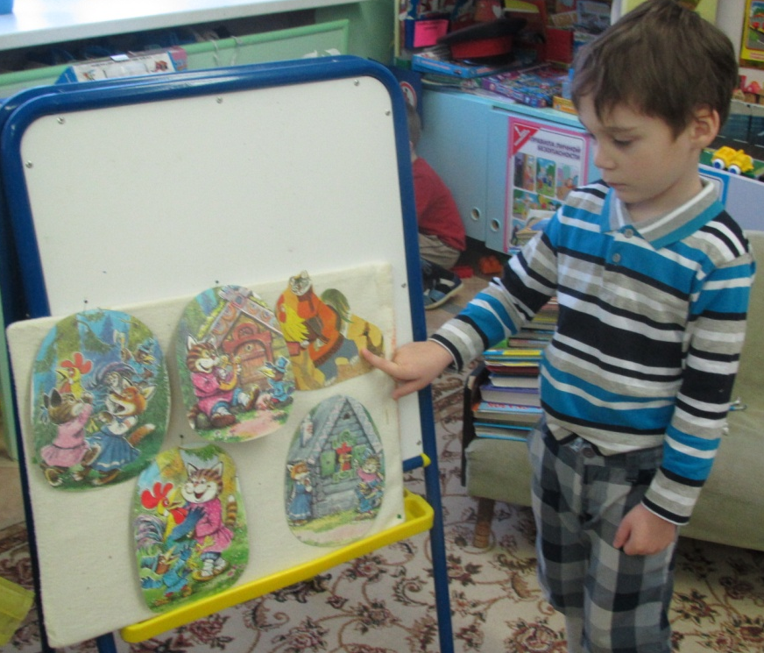
Театр на фланелеграфе или ковролинограф

Slide 16
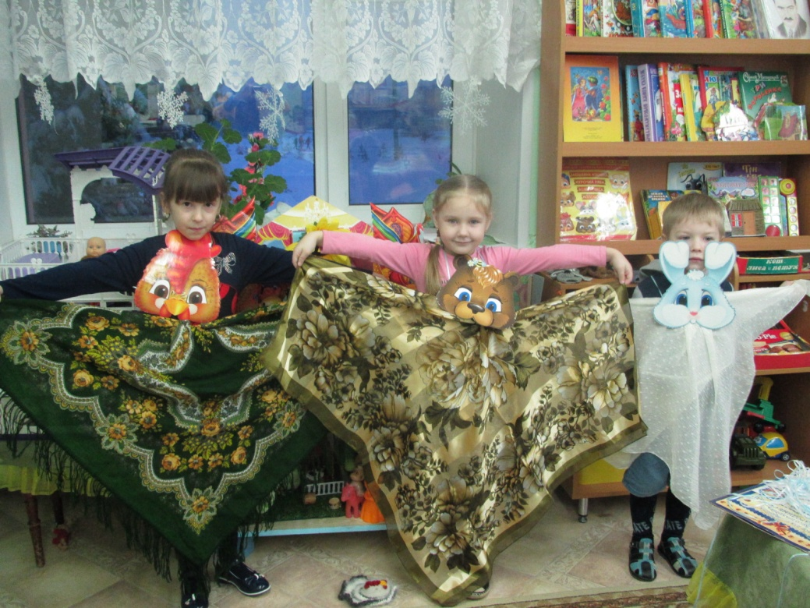
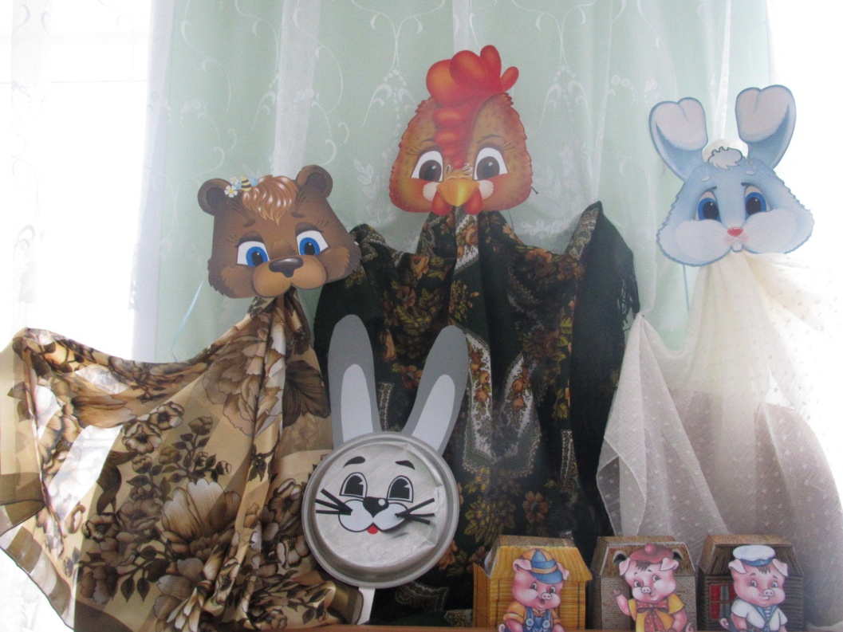
Театр на платках

Slide 17
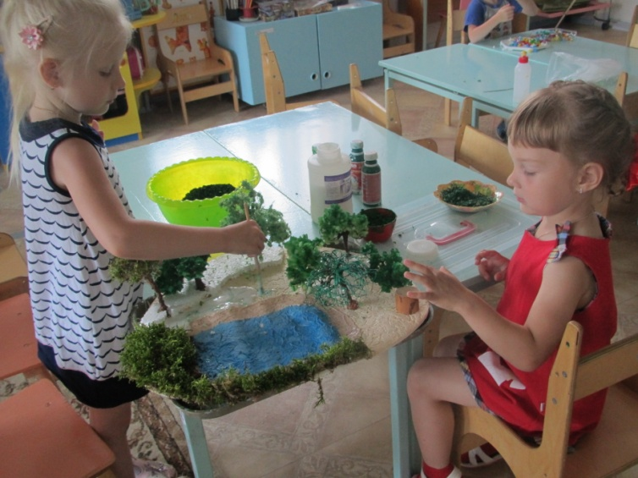
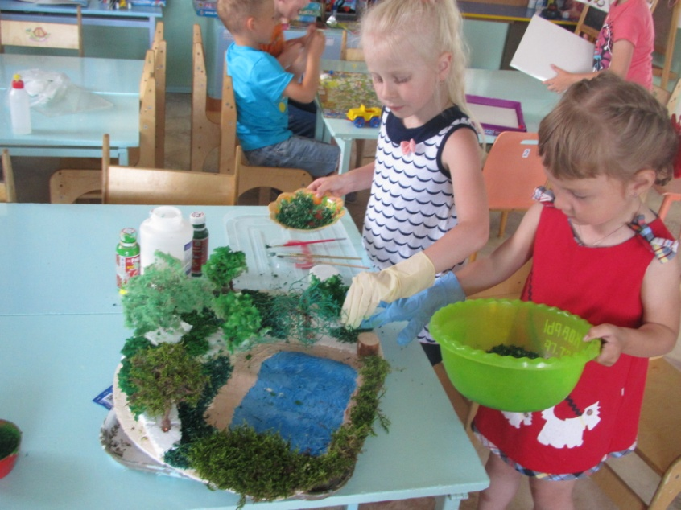
Декорации к спектаклям

Slide 18
СПАСИБО ЗА ВНИМАНИЕ!

